Slide 1
第八章 图
图的基本概念
图的存储结构
图的遍历
最小生成树
最短路径
拓扑排序

Slide 2
8. 1 图的基本概念
图定义 图是由顶点集合(vertex)及顶点间的关系集合组成的一种数据结构：
Graph＝( V, E )
其中 V = { x | x ∈ 某个数据对象}
是顶点的有穷非空集合；
E = {(x, y) | x, y ∈ V }
或 E = {<x, y> | x, y ∈ V && Path (x, y)}
是顶点之间关系的有穷集合，也叫做边(edge)集合。

Slide 3
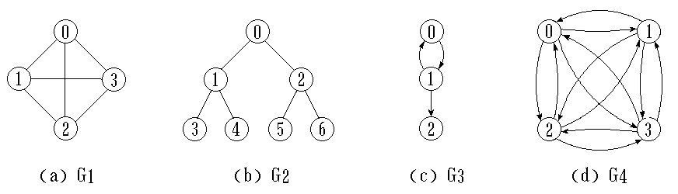
有向图与无向图 在有向图中，顶点对<x, y>是有序的。在无向图中，顶点对(x, y)是无序的。
完全图 若有 n 个顶点的无向图有 n(n-1)/2 条边, 则此图为完全无向图。有 n 个顶点的有向图有n(n-1) 条边, 则此图为完全有向图。
邻接顶点 如果 (u, v) 是 E(G) 中的一条边，则称 u 与 v 互为邻接顶点。

Slide 4
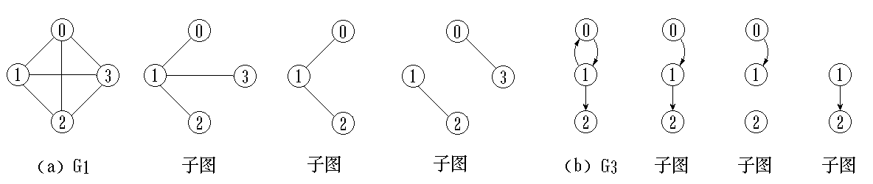
权 某些图的边具有与它相关的数, 称之为权。这种带权图叫做网。
子图 设有两个图 G＝(V, E) 和 G’＝(V’, E’)。若 V’⊆ V 且 E’⊆E, 则称 图G’ 是 图G 的子图。
顶点的度 一个顶点v的度是与它相关联的边的条数。记作TD(v)。在有向图中, 顶点的度等于该顶点的入度与出度之和。

Slide 5
顶点 v 的入度是以 v 为终点的有向边的条数, 记作 ID(v); 顶点 v 的出度是以 v 为始点的有向边的条数, 记作 OD(v)。
路径 在图 G＝(V, E) 中, 若从顶点 v_{i} 出发, 沿一些边经过一些顶点 v_{p1}, v_{p2}, …, v_{pm}，到达顶点v_{j}。则称顶点序列 ( v_{i} v_{p1} v_{p2} ... v_{pm} v_{j} ) 为从顶点v_{i} 到顶点 v_{j} 的路径。它经过的边<v_{i}, v_{p1}>、 <v_{p1}, v_{p2}> 、... 、
< v_{pm}, v_{j} >应是属于E的边。
路径长度
  非带权图的路径长度是指此路径上边的条数。
  带权图的路径长度是指路径上各边的权之和。

Slide 6
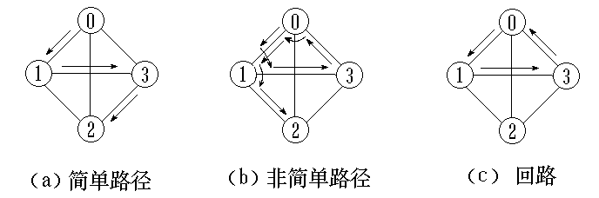
简单路径 若路径上各顶点 v₁,v₂,...,v_{m} 均不互相重复, 则称这样的路径为简单路径。
回路 若路径上第一个顶点 v₁ 与最后一个顶点v_{m} 重合, 则称这样的路径为回路或环。
连通图与连通分量 在无向图中, 若从顶点v₁到顶点v₂有路径, 则称顶点v₁与v₂是连通的。如果图中任意一对顶点都是连通的, 则称此图是连通图。非连通图的极大连通子图叫做连通分量。

Slide 7
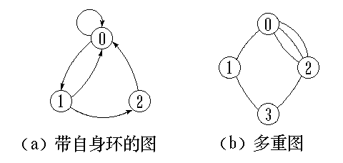
强连通图与强连通分量 在有向图中, 若对于每一对顶点v_{i}和v_{j}, 都存在一条从v_{i}到v_{j}和从v_{j}到v_{i}的路径, 则称此图是强连通图。非强连通图的极大强连通子图叫做强连通分量。
生成树 一个连通图的生成树是它的极小连通子图，在n个顶点的情形下，有n-1条边。但有向图则可能得到它的由若干有向树组成的生成森林。
本章不予讨论的图:

Slide 8
8. 2 图的存储结构
  一. 图的数组表示法 (邻接矩阵表示法)
基本思想：
  图需要存储的信息：顶点和弧。
  引入两个数组，一个记录各个顶点信息的顶点表，还有一个表示各个顶点之间关系的邻接矩阵。
设图 A = (V, E)是一个有 n 个顶点的图，则图的邻接矩阵是一个二维数组 edges[n][n]，定义：
1 若<v_{i}, v_{j}> 或 (v_{i}, v_{j}) ∈ E
0 反之
edges[i][j] =

Slide 9
下面两个图的邻接矩阵分别为：
V₁
V₂
0 1 1 0
0 0 0 0
0 0 0 1
1 0 0 0
edges =
V₃
V₄
有向图G1
V₁
V₂
0 1 0 1 0
1 0 1 0 1
0 1 0 1 1
1 0 1 0 0
0 1 1 0 0
V₃
edges =
V₄
V₅
无向图G2

Slide 10
网的邻接矩阵可以定义为：
W_{i,j} 若<v_{i}, v_{j}> 或 (v_{i}, v_{j}) ∈ E
0或∞ 反之
edges[i][j] =
有向网G1的邻接矩阵为：
5
V₁
V₂
∞ 5 9 ∞
∞ ∞ ∞ ∞
∞ ∞ ∞ 7
4 ∞ ∞ ∞
9
4
edges =
7
V₃
V₄
有向图G1

Slide 11
邻接矩阵的特点
无向图的邻接矩阵一定是一个对称矩阵。
无向图的邻接矩阵的第i行(或第i列)非零元素(或非∞元素)个数为第i个顶点的度D(v_{i})。
有向图的邻接矩阵的第i行非零元素(或非∞元素)个数为第i个顶点的出度OD(v_{i})，第i列非零元素(或非∞元素)个数就是第i个顶点的入度ID(v_{i})。

Slide 12
图的数组(邻接矩阵)存储表示：
enum graphType{undigraph, digraph,
undinetwork, dinetwork};
template<class T>
struct EdgeType{
T head, tail;
int cost;
EdgeType(T h, T t, int c)
{
head=h; tail=t; cost=c;
}
};

Slide 13
template<class T>
class MGraph{
int vexnum, edgenum; // 图中的顶点数、边数
graphType kind; //图的类型标记
vector <vector <int>> edges; //邻接矩阵
vector <T> vexs; // 顶点表
void DFS(int v, bool* visited); //连通图的深度优先遍历
public:
MGraph(graphType t, T v[], int n, int e);
~MGraph( ){}; //析构函数
int vexterNum(); //返回图中的顶点数量
int edgeNum(); //返回图中的边数量
void DFSTraverse(); //深度优先遍历图
void BFSTraverse (); //广度优先遍历图
};

Slide 14
无向网的邻接矩阵建立算法：
template<class T>
MGraph<T>::MGraph( graphType t, T v[], int n, int e) {
vexnum=n;
edgenum=e;
kind=t;
vexs.resize(vexnum);
edges.resize(vexnum);
for(i=0;i<vexnum;i++) //初始化顶点表
vexs[i]=v[i];
for(i=0;i<vexnum;i++) //根据图中的顶点数预置邻接矩阵的大小
edges[i].resize(vexnum);
for(i=0;i<n; i++) //初始化邻接矩阵
for(j=0;j<n;j++)
edges[i][j]= INFINITY;

Slide 15
for(i=0;i<e;i++) { //依次输入所有的边的信息
cin>>va>>vb;
cin>>w;
edges[va][vb]=edges[vb][va]= w;
}
}

Slide 16
二. 邻接表 (Adjacency List)
基本思想：
  如果对图中的所有顶点都建立一个单链表（边表）来存储所有依附于该顶点的弧或边，就可以把图中所有已有的边或弧的信息保存下来。
  对于图中所有顶点还是使用一个一维数组来存放。
在邻接表表示法中，对于顶点单元i，需要存放的内容有顶点信息以及指向依附于该顶点的所有的边组成的单链表（边表）。
对于边表中的每个结点，需要存放该边指向的顶点的位置（也就是该边依附的另一个顶点的位置）和指向下一条边的指针。

Slide 17
V₁
V₂
V₃
V₄
V₅
无向图G1
0
0
V₁
3
1
^
1
1
V₂
4
2
0
^
2
2
V₃
4
3
1
^
3
3
V₄
2
0
^
4
V₅
2
1
^
无向图G2的邻接表

Slide 18
V₁
V₂
V₃
V₄
有向图G2
入边表
出边表
0
V₁
2
1
^
0
V₁
3
^
1
V₂
^
1
V₂
0
^
2
V₃
3
^
2
V₃
0
^
3
V₄
0
3
V₄
2
^
^
有向图G2的邻接表
有向图G2的逆邻接表

Slide 19
图的邻接表存储表示：
struct EdgeNode{ // 边表的结点结构类型
int adjvex; // 该边的终点位置
EdgeNode* nextedge; // 指向下一条边的指针
};
template<class T>
struct VexNode{ //顶点表的元素结构类型
T data;
EdgeNode* firstedge;
};

Slide 20
template<class T>
class ALGraph{
int vexnum, edgenum; //图中的顶点数、边数
vector<VexNode<T>> adjlist; //顶点表
graphType kind; //图的类型标记
void DFS(int v, bool* visited); //连通图的深度优先遍历
public:
ALGraph(graphType t, T vexs[], int n, int e); //构造函数
~ALGraph( ); //析构函数
EdgeNode* firstEdge(int v); //返回第v个顶点对应的边表的头指针
void DFSTraverse(); //深度优先遍历图
void BFSTraverse (); //广度优先遍历图
……
};

Slide 21
☞ （无向图）邻接表的生成算法
算法思想：
（1）依次读入图的各顶点数据并将其存入到头结点数组中，并将表头结点数组的链域均置“空”;
（2）逐个输入表示边的顶点序号（i，j）;
约定i>0&&j>0是图的有效顶点对。
  对于每一个有效的顶点对（i，j） ，动态生成两个结点，它们的顶点域 分别为j，i，并分别插入到第i个和第j个链表（为简便起见，插入的位置为第一个结点之前）中。

Slide 22
邻接矩阵表示的优、缺点
优点：
邻接矩阵表示图，很容易确定图中任意两个顶点之间是否有边相连。
容易判断两个顶点之间是否有长度为m的路径相连。
缺点：
  邻接矩阵占用的存储单元个数只与图中的结点个数有关，而与边的数目无关。一个n个结点的图，若其边数比 n² 少得多，那么邻接矩阵中会存在大量的无用单元。

Slide 23
邻接表的优、缺点
优点：
    在边稀疏的情况下，节省存储空间
    易于确定图中任一顶点的度数和它的所有邻接点。
  缺点：
    判定任意两个顶点之间是否有边或弧不方便。

Slide 24
8. 4 图的遍历
概念
  从图中某一顶点出发，沿着某条搜索路径访问图中所有的顶点，且使每个顶点仅被访问一次，就叫做图的遍历。
复杂性
  图的任一顶点都可能与其它顶点相通，即图中可能存在回路，在访问完某个顶点之后可能会沿着某些边又回到了曾经访问过的顶点。
    为了避免重复访问，需设置一个标志顶点是否被访问过的辅助数组 visited [ ]，它的初始状态为 0，在图的遍历过程中，一旦某一个顶点 i 被访问，就立即让 visited [i] 为 1，防止它被多次访问。
  搜索的规律如何如何组织？

Slide 25
V₁
V₂
V₃
8.3.1 深度优先搜索 (DFS)
V₄
V₇
V₅
V₆
V₈
类似于树的先根遍历，是树的先根遍历的推广。
图的深度优先遍历规则：
  假设初始状态是图中所有顶点都未被访问，则可从图中某个顶点v出发，访问此顶点，然后依次从v的未被访问的邻接点出发深度优先遍历图，直至所有与v有通路的顶点都被访问到；
  若此时图中还有顶点未被访问到，则另选图中未被访问的顶点作起点，重复上述过程，直到图中所有顶点都被访问到为止。

Slide 26
DFS 在访问图中某一起始顶点 v 后，由 v 出发，访问它的任一邻接顶点 w₁；再从 w₁ 出发，访问与 w₁邻 接但还没有访问过的顶点 w₂；然后再从 w₂ 出发，进行类似的访问，… 如此进行下去，直至到达所有的邻接顶点都被访问过的顶点 u 为止。接着，退回一步，退到前一次刚访问过的顶点，看是否还有其它没有被访问的邻接顶点。如果有，则访问此顶点，之后再从此顶点出发，进行与前述类似的访问；如果没有，就再退回一步进行搜索。重复上述过程，直到连通图中所有顶点都被访问过为止。

Slide 27
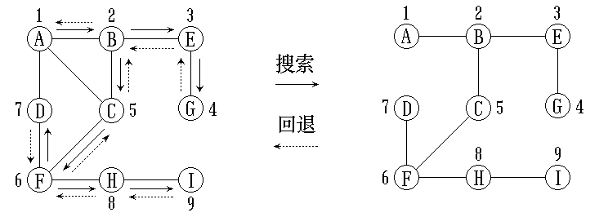
深度优先搜索 (DFS)
深度优先搜索的示例

Slide 28
图的深度优先搜索算法
以邻接矩阵表示法作为图的存储结构
连通图：
template<class T>
void MGraph<T>::DFS( int v, bool* visited )
{
cout<<vexs[v];
visited[v]=1;
for(i=0; i<vexnum; i++)
if( edges[v][i] == 1 && !visited[i] )
DFS( i, visited );
}

Slide 29
一般图：
template<class T>
void MGraph<T>::DFSTraverse( )
{
bool* visited=new bool[vexnum];
for(v=0; v<vexnum; v++)
visited[v]=0;
for(v=0;v<vexnum;v++)
if(!visited[v])
DFS(v, visited);
delete []visited;
}
问题：
如何判断一个图是否是连通的？
如何求出一个非连通图中的连通分量个数？

Slide 30
算法分析
设图中有 n 个顶点，e 条边。
如果用邻接矩阵表示图，查找每一个顶点的所有的边，所需时间为O(n)，则遍历图中所有的顶点所需的时间为O(n²)。
如果用邻接表表示图，沿 firstedge链可以找到某个顶点 v 的所有邻接顶点 w。由于总共有 2e 个边结点，所以扫描边的时间为O(e)。而且对所有顶点递归访问1次，所以遍历图的时间复杂性为O(n+e)。

Slide 31
8.3.2 广度优先搜索 (BFS)
类似于树的层次遍历。
假设从图中某个顶点v出发，在访问了v之后，依次访问v的各个未曾访问过的邻接点，并保证“先被访问的顶点的邻接点”要先于“后被访问的顶点的邻接点”被访问。直至图中所有已被访问的顶点的邻接点都被访问到。
  若此时图中还有未被访问的顶点，则任选其中之一作为起点，重新开始上述过程，直至图中所有顶点都被访问到。

Slide 32
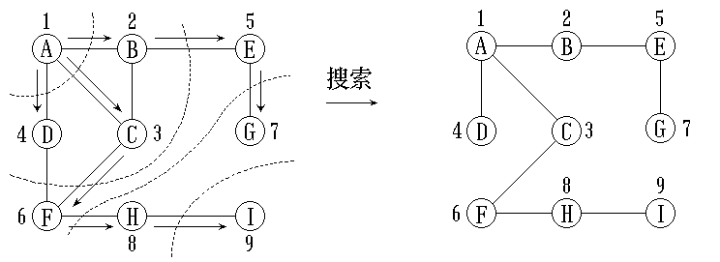
广度优先搜索 (BFS)
广度优先搜索的示例
广度优先搜索过程 广度优先生成树

Slide 33
广度优先搜索是一种分层的搜索过程，每向前走一步可能访问一批顶点，不像深度优先搜索那样有往回退的情况。因此，广度优先搜索不是一个递归的过程，其算法也不是递归的。
对于广度优先遍历：
  其关键之处在于怎么保证“先被访问的顶点的邻接点”要先于“后被访问的顶点的邻接点”被访问，也就是先到先被访问。
  为了实现逐层访问，算法需要使用一个队列，以记忆正在访问的这一层和上一层的顶点，以便于向下一层访问。
  为避免重复访问，需要一个辅助数组 visited[ ]，给被访问过的顶点加标记。

Slide 34
广度优先遍历算法（邻接矩阵表示法）：
template<class T>
void MGraph<T>::BFSTraverse() //v为遍历出发点序号
{
SeqQueue Q;
bool* visited=new bool[vexnum];
for(i=0; i<vexnum; i++)
visited[i]=0; // 置初值
for(v=0;v<vexnum;v++)
if(!visited[v]){
cout<<vexs[v];
visited[v]=1; //设置出发点访问标志为已访问
Q.EnQueue(v);

Slide 35
while( ! Q. Empty() ) {
u=Q.DeQueue();
for(j=0; j<vexnum; j++ )
if(edges [u][j]==1 && !visited[j]){
cout<<vexs[j];
visited[j]=1;
Q.EnQueue( j);
}
}
}
delete [] visited;
}

Slide 36
8.3.4 图遍历算法的应用
图遍历算法是很多图处理算法的核心与基础，因为很多基于图的问题求解往往是在遍历过程中完成的。
图的遍历算法包含深度优先遍历和广度优先遍历两种算法，在不同的应用场合可选择不同的遍历算法。

Slide 37
例8-1：设计一个算法，找出图G中从顶点u到顶点v的所有简单路径。假设图G采用邻接表存储结构。
问题1：采用哪种搜索方法？
  深度优先搜索
问题2：如何保存在深度优先搜索过程中找出的一条从顶点u到顶点v的所有简单路径？
  可引入一个辅助数组path[]保存经过的路径
问题3：如何找出图中从顶点u到顶点v的所有简单路径？

Slide 38
void Find_All_Path(ALGraph<T> &G, int u, int v, int k)
// k表示当前路径长度
{
path[k]=u; //加入当前路径中
visited[u]=1;
if( u==v ) { //找到了一条简单路径
cout<<"Found one path!\n";
for(int i=0;i<=k; i++)
cout<<path[i]<<endl; //输出路径
}
else
for(p=G.firstEdge(u); p; p=p->nextedge){
w = p->adjvex;
if( !visited[w] )
Find_All_Path(G, w, v, k+1); //继续寻找
}
visited[u]=0; //回溯
path[k]=0;
}

Slide 39
void Find_All_Path(ALGraph<T> &G, int u, int v, Stack &S)
// k表示当前路径长度
{
S.Push( u );
visited[u]=1;
if( u==v ) { //找到了一条简单路径
cout<<"Found one path!\n";
PrintPath( S );
}
else
for(p=G.firstEdge(u); p; p=p->nextedge){
w=p->adjvex;
if( !visited[w] )
Find_All_Path(G, w, v, k+1, S); //继续寻找
}
visited[u]=0; //回溯
S.Pop();
}

Slide 40
例8-2：设计一个算法，找出图G中从顶点u到顶点v长度为n 的所有简单路径。假设图G采用邻接表存储结构。
在例8-1算法的基础上增加一个长度参数 n。

Slide 41
void Find_All_Path(ALGraph<T> &G, int u, int v, int k, int n){
path[k]=u; //加入当前路径中
visited[u]=1;
if(u==v && k==n){ //找到了一条简单路径
cout<<"Found one path!\n";
for(int i=0;i<=n; i++)
cout<<path[i]<<endl; //输出路径
}
else
for(p=G.firstEdge(u); p; p=p->nextedge){
w=p->adjvex;
if(!visited[w])
Find_All_Path(G, w, v, n, k+1);
}
visited[u]=0; //回溯
path[k]=0;
}

Slide 42


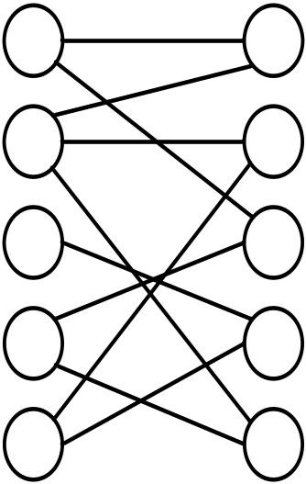
例8-3：设计一个算法，判断一个给定的连通图G是否为二部图（Bipartite）。假设图G采用邻接表存储结构。
首先给出二部图的定义：一个二部图G=(V, E)是一个无向图，它的顶点集合可以被划分成，并具有下述性质：每条边有一个端点在X中且另一个端点在Y中。下图给出了一个二部图的示例。

Slide 43
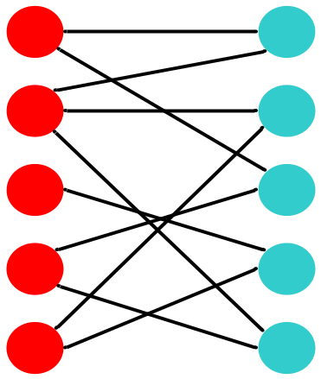
算法设计思路：
问题1: 判断的基本方法？
  为了便于实现二部图的判定，可以想象将集合X中的顶点着红色，集合Y中的顶点着蓝色。
  这样将判断问题转换成着色问题。
  则若发现某条边的两个端点颜色相同，该图为非二部图。
X
Y

Slide 44
问题2: 如何实现顶点的着色？
  任取一个顶点s并且将它着红色。接着，找出顶点s 的所有邻接点，并将这些顶点都着为蓝色；接下来再分别将这些顶点的所有邻接点都着为红色，…，如此间替对顶点进行着色，直到图中所有顶点都被着色为止。
  可以在广度优先遍历算法的实现中再加上一个记录所有顶点颜色的数组color[]，并在遍历过程中相应地记录每个顶点的颜色。

Slide 45
bool check_Bipartite( ALGraph<T> &G ) {
int* visited=new int[G.vexterNum()];
int* color=new int[G.vexterNum()];
SeqQueue Q;
for(int i=0;i<G.vexterNum();i++) visited[i]=0;
visited[0]=1; //从第0个顶点开始处理
color[0]=1; //1表示红色，-1表示蓝色
Q.EnQueue(0);
while(! Q.Empty() ){
u=DeQueue( Q );
for(p=G.firstEdge(u); p; p=p->nextedge ){
k=p->adjvex;
if(!visited[k]){
visited[k]=1;
color[k] = -color[u];
Q.EnQueue( k );
}
}
}

Slide 46
for( i=0; i<G.vexterNum(); i++)
for(p=G.firstEdge(i); p; p=p->nextedge){
k=p->adjvex;
if(color[i]==color[k]){
delete []visited;
delete []color;
return false;
}
}
delete []visited;
delete []color;
return true;
}

Slide 47
8. 4 最小生成树
生成树的定义: n 个顶点的连通网络的生成树有 n 个顶点、n-1 条边。生成树是连通图的极小连通子图。
问题：对于给定的连通网络，如何求得其生成树？
  对含有n个顶点的连通图G，从任一顶点出发，作一次深度优先或广度优先遍历，将遍历过程中经过的n-1条边和图中的n个顶点连接起来构成一个极小连通子图，就是图G的一棵生成树。
  用不同的遍历图的方法，可以得到不同的生成树；从不同的顶点出发，也可能得到不同的生成树。

Slide 48
最小生成树
生成树各边的权值总和称为生成树的权。
权最小的生成树称为最小生成树。
最小生成树的应用实例：
  假设要在n个城市之间建立通信网。令图G的顶点表示城市，边表示连接两个城市的通信线路，边的权值表示通信线路的长度或代价。在n个城市间构造通信网最少需要n-1条线路，问：如何选择这n-1条边，使得构造这个通信网总的代价最小？
构造最小生成树的准则：
  必须只使用该网络中的边来构造最小生成树；
  必须使用且仅使用 n-1 条边来联结网络中的 n 个顶点；
  不能使用产生回路的边。

Slide 49
最小生成树的构造算法
MST 性质：
设 G =（V，E）是一个连通网络，U 是顶点集 V 的一个真子集。若（u，v）是 G 中所有的一个顶点在 U，另一个顶点不在 U 的边中，具有最小权值的一条边，则一定存在 G 的一棵最小生成树包括此边。
U
V—U
u
v

Slide 50
证明（反证法）：
假设 G 中任何一棵最小生成树都不包含(u，v)。
设T是一棵最小生成树但不包含(u，v)。由于T是最小生成树，所以 T 是连通的，因此有一条从u到v的路径，且该路径上必有一条连接两个顶点集 U、V-U 的边(u‘,v’)，其中u‘∈U，v’∈V-U。当把边(u，v)加入到T中后，得到一个含有边(u，v)的回路。删除边(u',v')，上述回路即被消除。由此得到另一棵生成树 T'， T和T'的区别仅在于用边(u，v)代替了(u',v')。由于(u，v)的权<= (u',v')的权，所以， T'的权<= T的权，与假设矛盾。

Slide 51
Prim算法
输入：一个含有n个顶点的无向连通网 G=(V,E)
输出：一棵最小生成树 T=(U,TE)
Prim算法的基本思想：
  初始时从V中任取一个顶点（如v₁），将其放入U中，使U={v₁}，这样集合U与集合V-U就构成图G的一个割（cut）。
  只要U是V真子集，就不断进行如下的贪心选择：
  选择一条权值最小的交叉边（v_{i}, v_{j}），其中v_{i}∈U,
  v_{j} ∈ V-U，并把该边（v_{i}, v_{j}）和其不在最小生成树中的顶点v_{j}分别加入T的顶点集U和边集TE中。

Slide 52
Prim算法
输入：一个含有n个顶点的无向连通网G=(V, E)
输出：一棵最小生成树T=(U,TE)
Prim算法中的关键问题：
  每次如何从图的割中选择一条权值最小的交叉边（v_{i}, v_{j}）？
    蛮力（Brute-force）法效率低！
    注意增加一个个顶点到最小生成树中的过程实际上是一种增量式的变化 。
    我们感兴趣的是从生成树T外的每个顶点到
    生成树T中顶点的最短距离（即最小权值）。

Slide 53
Prim 算法框架描述：
从连通网络 N ={V,E }中的选择任一顶点v₁加入到生成树Ｔ的顶点集合Ｕ中，并为集合
V－Ｕ中的各顶点置最小权值边．
while (生成树T中顶点数目 < n) {
}
从集合V－Ｕ中各顶点对应的最小权值边中选取最小权值边(u, v);
将边(u, v) 及其在集合V－Ｕ中的顶点 v，加到生成树 T 中；
调整集合V－Ｕ中各顶点对应的最小权值；

Slide 54
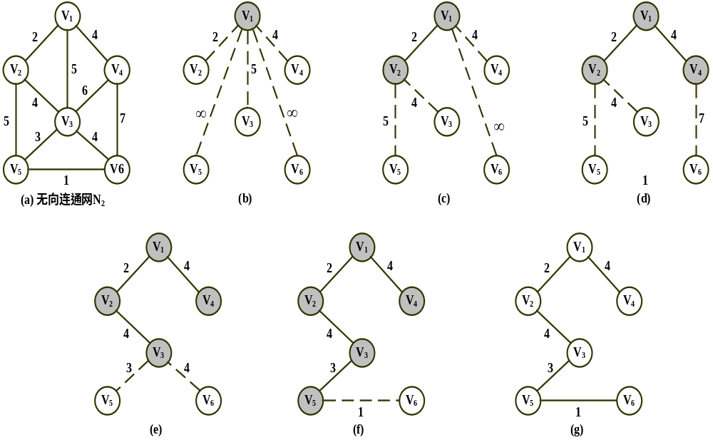
用Prim算法构造最小生成树

Slide 55
Prim算法
为实现上述思想，需要引入数据结构来记录下列信息：
  从生成树T外的每个顶点（即集合V-U中的每个顶点）到生成树T中顶点（即集合U中顶点）的最小交叉边；
  这些最小交叉边相应的权值。
因此需要引入一个辅助数组miniedges[]，用于存放集合V－U中的各顶点到集合Ｕ中顶点的最小交叉边及其权值。

Slide 56
Prim算法
Miniedges 数组的元素类型具体定义如下：
template<class T>
struct edgeNode{
T adjvex;
float lowcost;
};
对于每个顶点v_{i}∈V-U,在数组miniedges中对应一个相应元素miniedges[i]，且：
  miniedges[i].lowcost = Min{ cost(v_{i},u)|u∈U }

Slide 57
Prim 算法（邻接矩阵表示法）
void Prim( MGraph<T> &G, int v ) {
edgeNode<T>* miniedges=new edgeNode<T>[G.vexterNum()];
for(i=0; i<G.vexterNum(); ++i){ //辅助数组初始化
miniedges[i].adjvex = G.getVexValue(v);
miniedges[i].lowcost=G.getEdgeValue(v, i);
}
miniedges[v].lowcost = 0; //将顶点v加入到集合U中

Slide 58
for(i=1; i<G.vexterNum(); ++i){ //选择其余G.vexnum-1个顶点
k = minimum( miniedges );
cout<< miniedges[k].adjvex<<"-->“
<< G.getVexValue(k)<<endl;
miniedges[k].lowcost = 0; //将第k个顶点并入集合U
for(j=0; j<G.vexterNum(); ++j)
if( G.getEdgeValue(k,j) < miniedges[j].lowcost ){
miniedges[j].adjvex = G.getVexValue(k) ;
miniedges[j].lowcost = G.getEdgeValue(k,j);
}
}
delete []miniedges;
}
算法的时间复杂度为O(n²)

Slide 59
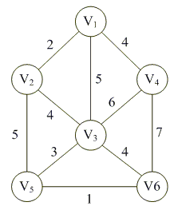
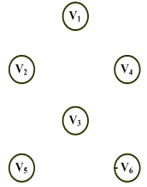
Kruskal 算法

Slide 60
Kruskal 算法
基本思想：
设有一个有 n 个顶点的连通网络 N = { V, E },
最初先构造一个只有 n 个顶点，没有边的非连通
图 T = { V, ∅ }, 图中每个顶点自成一个连通分量。
当在 E 中选到一条具有最小权值的边时,若该边的
两个顶点落在不同的连通分量上，则将此边加入
到 T 中；否则将此边舍去，重新选择一条权值最
小的边。
如此重复下去，直到所有顶点在同一个连通
分量上为止。

Slide 61
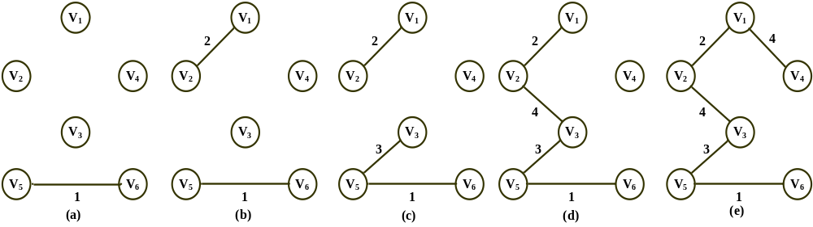

Slide 62
Kruskal算法的描述
T = (V, φ)；
while ( T中所含边数 < n-1 )
{
从E中选取当前最小权值边 (u,v);
从E中删除边(u,v);
if ( (u,v) 并入T之后不产生回路 )
将边 (u,v) 并入T中；
}

Slide 63
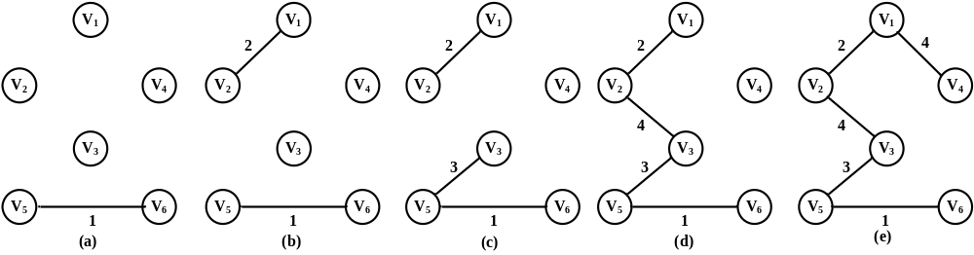
Kruskal算法的实现？

Slide 64
struct Edge {
int u, v; //边的两个顶点序号
float weight; //边的权值
};
void Kruskal(Edge graph[], int n, Edge tree[]){
int* components=new int[n];
for(i=0; i<n; ++i) components[i]=i; //初始化辅助数组
int k=0, j=0;
while( k<n-1){ //选出n-1条边
u=graph[j].u; v=graph[j].v;
nu=components[u]; nv=components[v];
if ( nu != nv ){
tree[k].u=u; tree[k].v=v;
tree[k].weight=graph[j].weight;
k++;
for(i=0;i<n;i++) //将两个集合统一编号
if(components[i]==nv) components[i]=nu;
}
j++;
}
delete []components;
}

Slide 65
Prim算法 与 Kruskal算法比较
共同点
  都是基于贪心策略的算法
  基于MST性质
不同点
  Prim算法的特点是生成树中的边总是形成单棵树，而在Kruskal算法中生成树中的边是一个不断生长的森林。
  相比较Prim算法而言，Kruskal算法更适用于求解稀疏网的最小生成树。

Slide 66
8. 5 最短路径 (Shortest Path)
问题的提出：
  假如要在计算机上建立一个交通咨询系统，可用图或网的结构来表示实际的交通网络，用顶点表示城市，边表示城市之间的交通联系。这个交通咨询系统可以回答旅客提出的各种问题。如：
  一位旅客想从A城到B城，希望选择中转次数最少的路线。
  一位司机想选择一条从A城到B城所需距离最短的路径？
最短路径问题：
  如果从图中某一顶点(称为源点)到达另一顶点(称为终点)的路径可能不止一条，如何找到一条路径使得沿此路径上各边上的权值总和达到最小。

Slide 67
问题解法
  边上权值非负情形的单源最短路径问题
  — Dijkstra算法
  所有顶点之间的最短路径
  — Floyd算法

Slide 68
单源最短路径问题
问题的提法： 给定一个带权有向图G与源点v，求从v到G中其它顶点的最短路径。限定各边上的权值大于或等于0。
举例说明

Slide 69
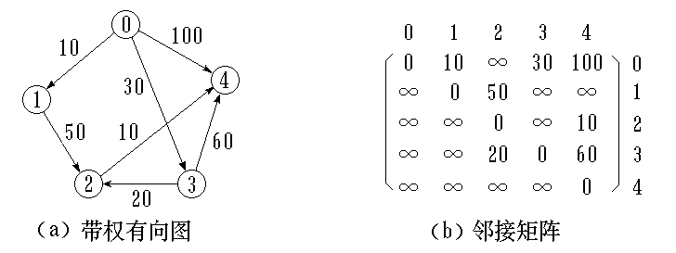
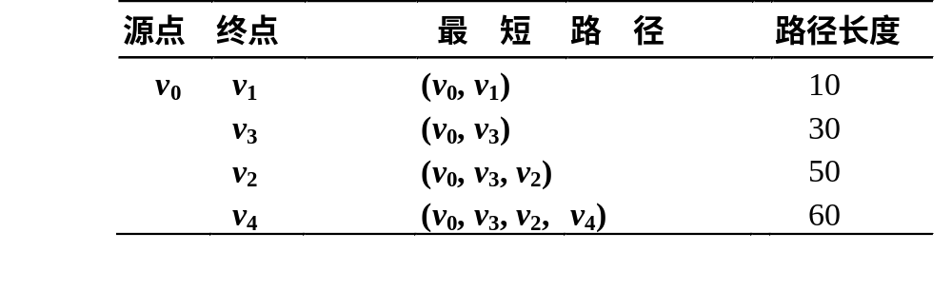
从顶点v0到其余各顶点的最短路径

Slide 70
为求得这些最短路径，Dijkstra提出按路径长度的递增次序，逐步产生最短路径的算法：
  假设从源点v₀到各终点v₁，v₂，…,v _{k}间存在最短路径，其路径长度分别为：l₁, l₂, …, l_{k}，并且l_{p}为其中的最小值。即从源点v₀ 到终点v_{p}的路径最短。显然这条路径上只有一条弧，否则它就不可能是所有最短路径中长度最短者。
  第二条长度次短的（设从源点v₀到终点v_{q}）最短路径只可能产生于下列两种情况：
    一是从源点到该点有弧< v₀ , v_{q} >存在；
    另一是从已求得最短路径的点v_{p}到该点有弧< v_{p} , v_{q} >存在，且弧< v₀ , v_{p} >和< v_{p} , v_{q} >上的权值之和小于弧< v₀ , v_{q} >的权值。

Slide 71
  类推到一般情况：假设已求得最短路径的的顶点集合S为{ v_{p1} , v_{p2} , … , v_{pm} }，则下一条最短路径（设终点为x）或者为弧< v₀ , x > ，或者为一条只经过S中的顶点而最后到达终点x的路径。
证明：假设此路径上存在一个不在集合S中出现的顶点，则说明存在终点不在S中而路径长度比此更短的路径，这是不可能的。
  因为我们是按长度递增的次序来产生各最短路径的，故长度比此路径短的所有路径均已产生，它们的终点必在集合S 中。

Slide 72
Dijkstra 算法的实现
设置并逐步扩充一个集合S，存放已求出的最短路径的顶点，则尚未确定最短路径的顶点集合是V-S。
引入一个辅助数组dist[]。它的每一个分量dist[i]表示当前确定的从源点v₀到终点v_{i} 的最短路径的长度（最短距离）。
初始状态：
  若从源点v₀到顶点v_{i}有边，则dist[i]为该边上的权值；
  若从源点v₀到顶点v_{i} 没有边，则dist[i]为+∞。

Slide 73
Dijkstra算法框架
S = { v };
置集合V-S 中各顶点的初始距离值；
while ( 集合S中顶点数 < n )
{
}
贪心算法
策略
在集合V-S中选择距离值最小的顶点v_{j}；
S = S + { v_{j} };
调整集合V-S中剩余顶点的最短距离值；

Slide 74
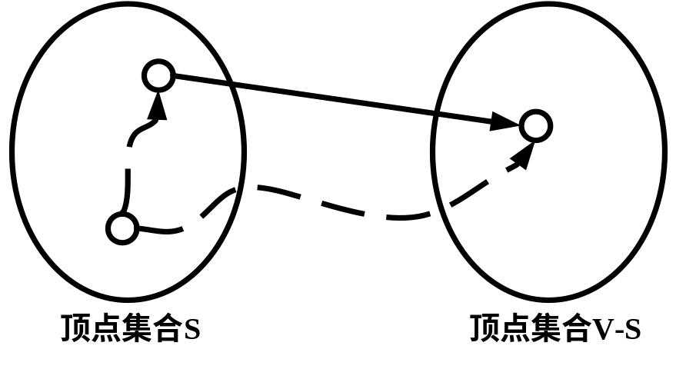
距离值的调整方法
算法执行过程中数组dist[]的元素值是一个增量的变化过程。
从集合V-S中选择一个距离最小的顶点v_{j}加入集合S后，需要调整集合V-S中剩余顶点的最短距离值。
对于V-S中的顶点v_{i}，其最短距离值的调整方法是：
dist[i] = Min{dist[i], dist[j] + cost(j, i) }
v_{j}
v_{i}
v₀

Slide 75
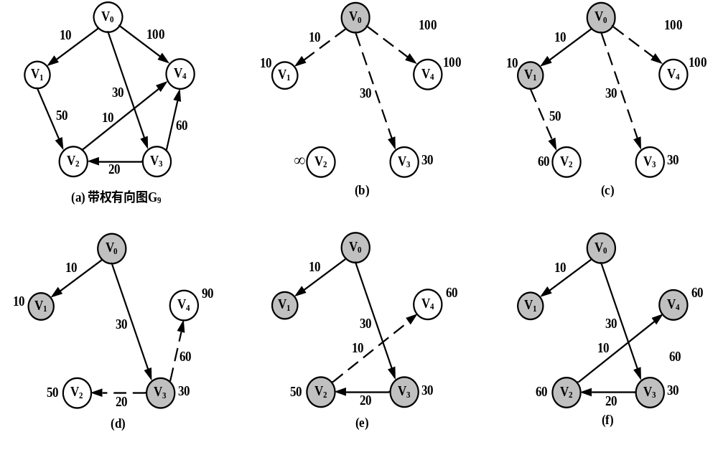
Dijkstra算法求单源最短路径示例

Slide 76
Dijkstra算法的具体实现
图的存储结构？
  邻接矩阵方式
如何标识图中各顶点在算法执行过程中是否已被加入到集合S中？
  设置一个一维数组S[]，并规定：
    S[i]=0 顶点v_{i}未加入集合S
    S[i]=1 顶点v_{i}已加入集合S
如何记录Dijkstra算法所求出的从源点到各顶点的最短路径？
  引入一个数组path[]，其中，path[i]中保存了从源点到终点v_{i}的最短路径上该顶点的前驱顶点的序号。

Slide 77
void Dijkstra (MGraph<T> &G, int v0, int path[]){
bool* S=new bool[G.vexterNum()];
float *dist=new float[G.vexterNum()];
for(v=0; v<G.vexterNum(); ++v){
S[v]=0; //集合S置空
dist[v]=G.getEdgeValue(v0,v); //距离初始化
if(dist[v]<INFINITY) //路径初始化
path[v]=v0;
else
path[v]=-1; //表示顶点v无前驱顶点
}
dist[v0] = 0;
S[v0] = 1; // 将顶点v0加入S集

Slide 78
for(i=1; i<G.vexterNum(); ++i){
min=INFINITY;
for(j=0; j<G.vexterNum(); ++j)
if( S[j]==0 && dist[j]<min ){
k=j; min=dist[j];
}
S[k] = 1; //将离源点v0最近的顶点k加入S集
for(w=0; w<G.vexterNum();++w) {
if( S[w]==0 &&
dist[k]+G.getEdgeValue(k,w)<dist[w] ){
dist[w]=dist[k]+G.getEdgeValue(k,w);
path[w]=k;
}
}
}
outputPath(path); //输出最短路径
delete []S; delete []dist;
}
算法的时间复杂度为O(n²)

Slide 79
所有顶点之间的最短路径
问题的提法：已知一个各边权值均大于0的带权有向图，对每一对顶点 v_{i} ≠ v_{j}，要求出v_{i} 与v_{j}之间的最短路径和最短路径长度。
两种解决方法：
  可以依次把有向网络中的每个顶点作为源点，重复执行DIJKSTRA算法n次，即可求出每对顶点之间的最短路径。
  弗洛伊德（Floyd）算法

Slide 80
Floyd算法的直观思想
假设求从顶点v_{i}到v_{j}的最短路径。如果从v_{i}到v_{j}有弧，则从v_{i}到v_{j}存在一条长度为edges[i][j]的路径，但该路径不一定是最短路径。因为可能存在一条从v_{i}到v_{j}，但包含有其它顶点为中间点的路径。因此，尚需进行n次试探，测试从v_{i}到v_{j}能否有以顶点v₀ ,v₁,v₂，…,v_{n-1}为中间点的更短路径.

Slide 81
Floyd算法的直观思想
Floyd算法主要基于以下观察：
设图G的顶点集为V={v₁,v₂,…,v_{n}}，对某个序号k考虑顶点的一个子集{v₁,v₂,…,v_{k}}。对任意一对顶点v_{i}，v_{j}，考察从v_{i}到v_{j}且中间顶点皆属于集合{v₁,v₂,…,v_{k}}的所有路径，即中间顶点序号不大于k的所有路径，设p是其中的一条最小的权值路径。
Floyd算法利用了路径 p 与另一条顶点v_{i}与v_{j}之间的所有中间顶点都属于{v₁,v₂,…,v_{k-1}}的路径之间的联系。这一联系依赖于顶点v_{k}是否是路径p上的一个中间顶点。

Slide 82
Floyd算法的直观思想
如果v_{k}不是路径p上的中间顶点，则p的所有中间顶点皆在集合{v₁,v₂,…,v_{k-1}}中。
如果v_{k}是路径p上的中间顶点，则可将路径p分解为：
  一条是从v_{i}到v_{k}的最短路径p1 （p1是一条v_{i}到v_{k}且所有中间顶点皆属于集合{v₁,v₂,…,v_{k-1}}的最短路径）
  另一条是从v_{k}到v_{j}且所有中间顶点皆属于集合{v₁,v₂,…,v_{k-1}}的最短路径p2 。

Slide 83
Floyd算法的实现
  实现Floyd算法的关键，是保留每一步所求得的所有顶点对之间的当前最短路径长度。
为此，定义一个n阶方阵序列：
D⁽⁻¹⁾, D⁽⁰⁾, …, D^{(n-1)}.
其中 D⁽⁻¹⁾ [i][j] = edges[i][j]；
D^{(k)} [i][j] = min { D^{(k-1)}[i][j]，
D^{(k-1)}[i][k] + D^{(k-1)}[k][j] }, k = 0,1,…, n-1
D⁽⁰⁾ [i][j]是从顶点v_{i} 到v_{j} , 中间顶点是v₀的最短路径的长度, D^{(k)} [i][j]是从顶点v_{i} 到v_{j} , 中间顶点的序号不大于k的最短路径的长度, D^{(n-1)}[i][j]是从顶点v_{i} 到v_{j} 的最短路径长度。

Slide 84
void Floyd(MGraph<T> &G, float D[][MAXV], int path[][MAXV]){
for(i=0;i<G.vexterNum();i++)
for(j=0;j<G.vexterNum();j++) {
D[i][j]=G.getEdgeValue(i, j);
if(D[i][j]<INFINITY) //表示若弧<vi,vj>存在
path[i][j]=j;
else path[i][j]=-1;
}
for(k=0;k<G.vexterNum();k++) //执行n次迭代
for(i=0;i<G.vexterNum();i++)
for(j=0;j<G.vexterNum();j++)
if(D[i][k]+D[k][j]<D[i][j]){
D[i][j]=D[i][k]+D[k][j];
path[i][j]=path[i][k];
}
outputPath(path); //输出最短路径
}
算法的时间复杂度为O(n³)

Slide 85
8. 6 拓扑排序
有向无环图 ( DAG图 )
  指一个无环的有向图 (Directed Acyclic Graph).
注意区分:
  有向树
  有向无环图
  有向图

Slide 86
AOV网
有向无环图（DAG）可以以一种自然的方式用于对优先关系或依赖关系进行描述，因而在工程计划与管理方面有着广泛而重要的应用.
一个大的工程往往可以分解为分成若干个具有相对独立性的子工程（活动），子工程之间在进行的时间上有着一定的相互制约关系,将这些子工程之间的先后关系用有向图表示，称为AOV网（Activity on Vertex Network）。

Slide 87
AOV网
顶点--- 表示活动
有向边--- 表示活动间的优先关系
前驱--- 若从V_{i}到V_{j}有路径，则称V_{i}是V_{j}的前驱。
后继--- 若从V_{i}到V_{j}有路径，则称V_{j}是V_{i}的后继。
C7
C8
C1
C2
C4
C6
C3
C5

Slide 88
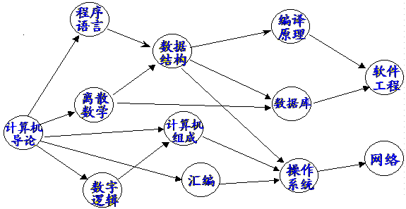
AOV网举例

Slide 89
AOV网的可行性判断
在AOV网中，如果活动V_{i} 必须在活动V_{j} 之前进行，则存在有向边<V_{i} , V_{j} >.
AOV 网中不能出现有向回路，即有向环。如果出现了有向环，则意味着某项活动应以自己作为先决条件。
因此，对给定的AOV网络，必须先判断它是否存在有向环。
检测有向环的一种方法是对AOV网络构造它的拓扑有序序列。

Slide 90
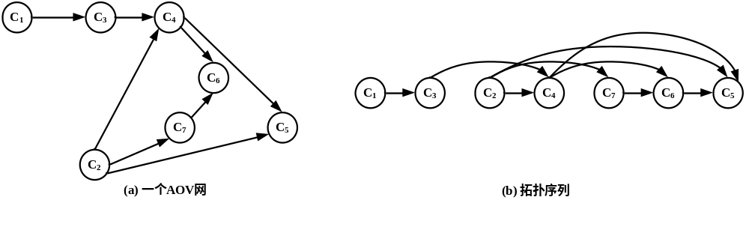
拓扑排序
  将AOV网中的各个顶点 (代表各个活动) 排列成一个线性有序的序列（拓扑序列），使得AOV网络中所有应存在的前驱和后继关系都能得到满足。
  由某个集合上的一个偏序得到该集合上的一个全序。

Slide 91

拓扑排序的算法
如何实现将AOV网中的各个顶点线性化？

Slide 92
拓扑排序算法
1、在AOV网中选一个没有直接前驱的顶
点（即此顶点入度为0）, 并输出之；
2、从图中删去该顶点, 同时删去所有从它发出的有向边;
重复以上两步, 直到
  全部顶点均已输出，拓扑有序序列形成，拓扑排序完成；
  图中还有未输出的顶点，但已跳出处理循环。这说明图中还剩下一些顶点，它们都有直接前驱，再也找不到没有前驱的顶点了。这时AOV网络中必定存在有向环。

Slide 93
拓扑排序举例
V₁
V₂
V₁
V₂
V₂
V₂
V₂
V₄
V₃
V₄
V₃
V₄
V₃
V₃
V₆
V₅
V₅
V₆
V₅
V₅
V₅
V₅

Slide 94
拓扑排序的实现
需要考虑以下三个问题：
  ⑴ 图的存储结构？
  ⑵ 在每次选出一个入度为0的顶点后，如何实现“从图中删去该顶点, 同时删去所有从它发出的有向边”的操作？
  ⑶ 在拓扑排序过程中，如何方便地依次选出各个入度为0的顶点？

Slide 95
拓扑排序的实现
问题⑴
  以邻接表作为存储结构
问题⑵
  可以用“弧头顶点的入度减1”的方法来间接实现。
  为便于考察每个顶点的入度，引入一个存放各顶点入度的数组（indegree[ ])
问题⑶
  为了避免每一步选入度为0的顶点时，重复扫描数组indegree，设置一个栈来存储所有入度为0 的顶点。
  在进行拓扑排序之前，只要对顶点表扫描一遍，将所有入度为0 的顶点都推入栈中，一旦排序过程中出现新的入度为0 的顶点，也同样将其推入栈中。

Slide 96
拓扑排序算法框架
1、扫描顶点表，将入度为0 的顶点入栈；
2、while ( 栈非空 ) {
将栈顶顶点v弹出并输出之；
检查v的出边，将每条出边<v,u>终点u的入度减1，
若u的入度变为0，则把u推入栈；
}
3、若输出的顶点数小于n，则输出“有回路”；否则拓扑排序正常结束。

Slide 97
拓扑排序算法:
void TopoSort( ALGraph<T> &G ) {
int *indegree=new int[G.vexterNum()];
S.InitStack(); //初始化栈S
for(i=0;i<G.vexterNum(); ++i) //初始化入度数组indrgree
indegree[i]=0;
for(i=0; i<G.vexterNum();++i) //求所有顶点的入度
for(p=G.firstEdge(i); p; p=p->nextedge)
indegree[p->adjvex]++;
for(i=0;i<G.vexterNum();++i) //将入度为0的顶点入栈
if( !indegree[i] )
S.Push(i);
count=0; //对输出顶点计数

Slide 98
while( !S.StackEmpty() ){
i=S.Pop();
cout<<G.getVexValue(i); //输出顶点
++count;
for(p=G.firstEdge(i); p; p=p->nextedge){
k=p->adjvex;
if( !(--indegree[k]) ) //将新的入度为的顶点入栈
S.Push(k);
}
}
if(count<G.vexterNum())
cout<<"The network has cycle!\n";
delete []indegree;
}
算法的时间复杂度为O(n+e)

Slide 99
拓扑排序算法
用途：
  将有向无环图中的顶点线性化；
  检测一个有向图中是否存在环。

Slide 100
本章小结
在学习本章时，应掌握下列学习要点：
  ⑴ 掌握两种图的存储结构；
  ⑵ 掌握并学会应用图的两种遍历方法；
  ⑶ 掌握最小生成树的两种构造算法；
  ⑷ 掌握求解单源最短路径问题的Dijkstra算法和求解每对顶点之间最短路径的Floyd算法的算法思想与算法描述，并学会应用它们解决实际问题；
  ⑸ 掌握AOV网和拓扑排序的概念，掌握拓扑排序算法的算法思想与算法描述；

